Slide 1
«Моё педагогическое кредо»
МОУ «Ореховская СШ»
Гурьянова Ольга Васильевна
Учитель музыки
Классный руководитель 7 класса

Slide 2
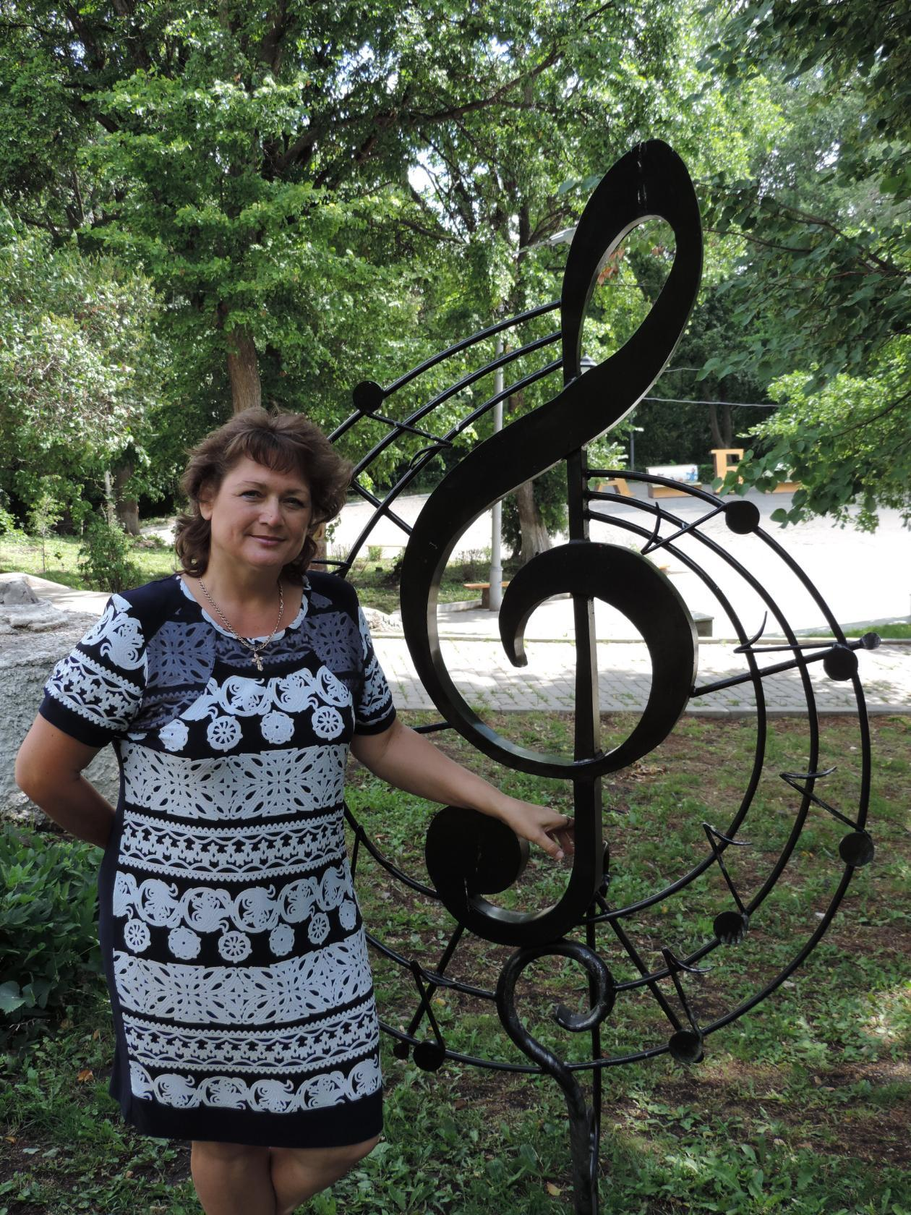
Свою работу я ассоциирую с музыкальным нотным станом, в котором скрипичный ключ- это учитель. Он задает тон, настроение и ведет за собой ребят. Мелодия не получится слаженной и не будет песня звучать в унисон, если я не буду «первой скрипкой» в деле воспитания своих учеников. А нотный стан как ступени ввысь к духовно-нравственному взрослению подрастающего поколения

Slide 3
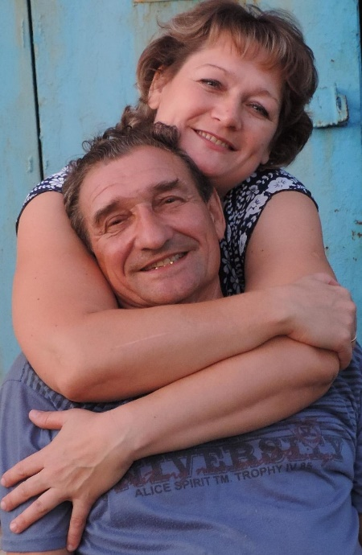
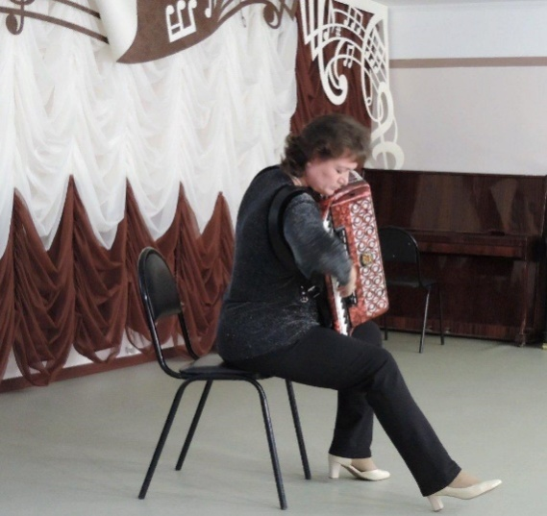
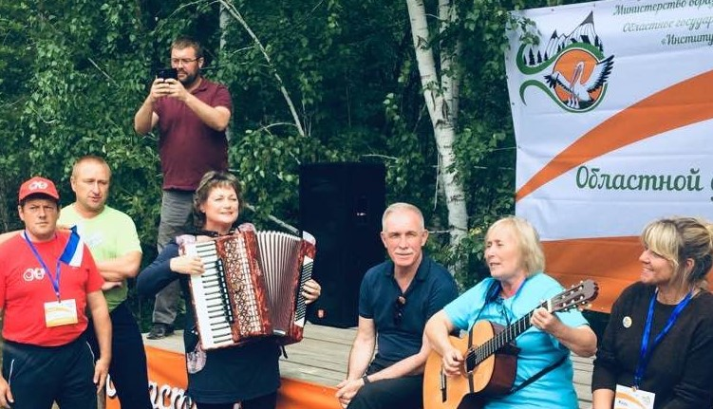
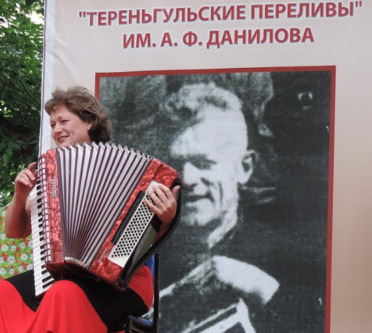
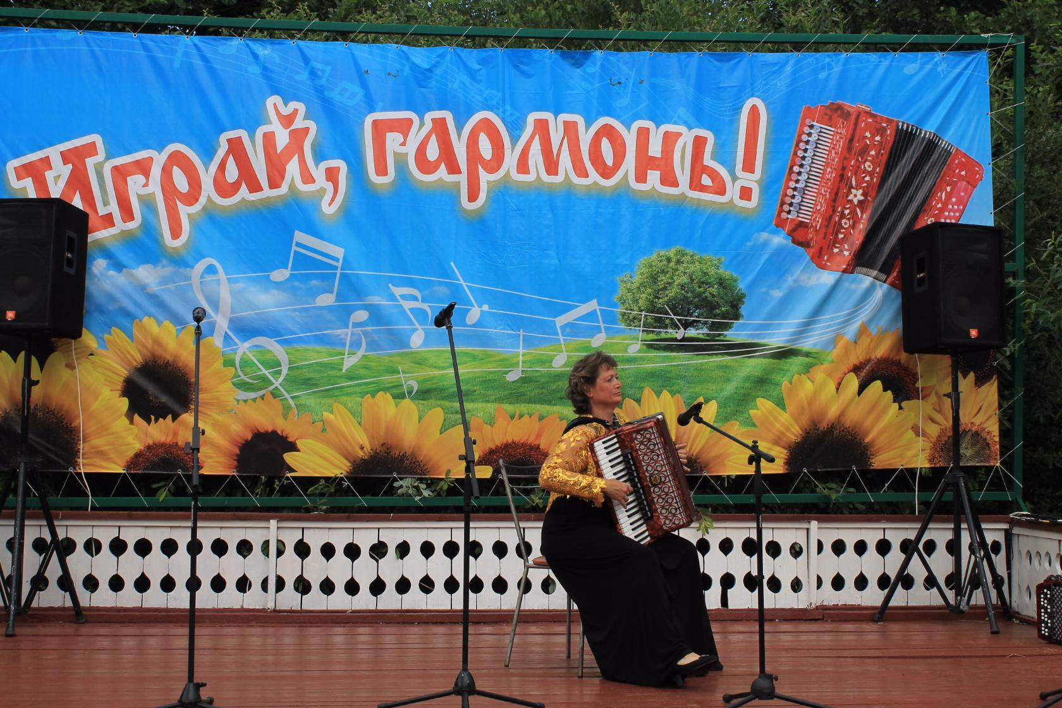
Дорога к учительству
ДО

Slide 4
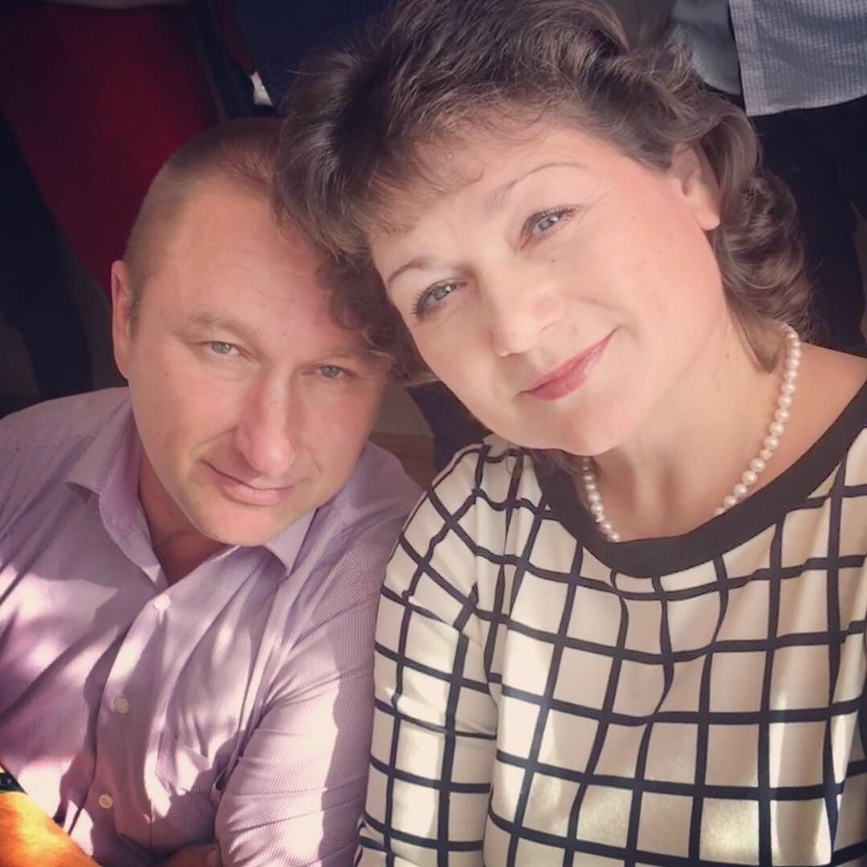
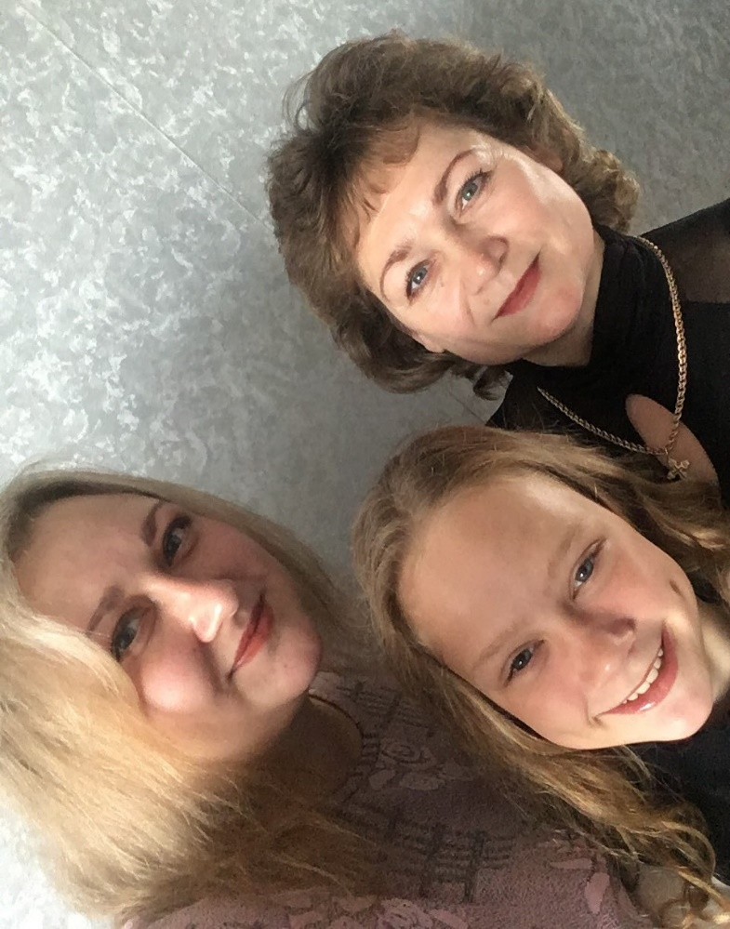
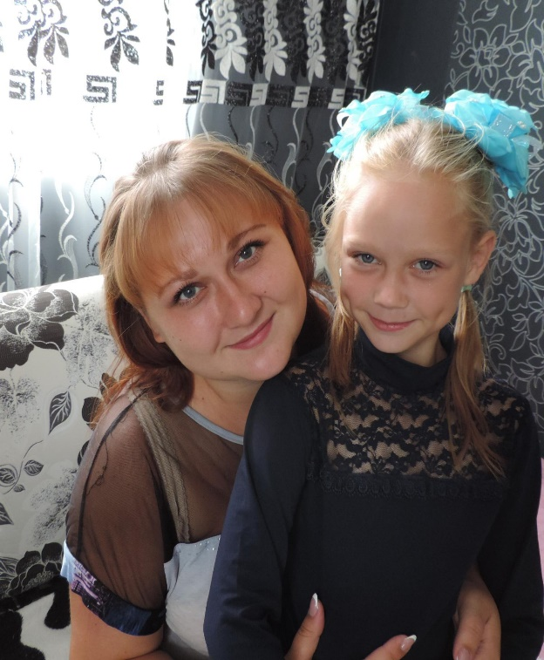
Где б я была сейчас в своих стремленьях, когда бы не моя семья, мне близкие по духу люди, поддержка верная моя.
Две дочери и муж - мой тыл, моя опора!
РЕ

Slide 5
МОЁ ПЕДАГОГИЧЕСКОЕ КРЕДО
МИ
Проходя мимо знаний –возьми..
Проходя мимо мудрых- постой….
Проходя мимо праздных – твори…
Проходя мимо лжи- не молчи…
Проходя мимо бедных -делись…
Проходя мимо матери- встань…
Проходя мимо горя- крепись…
Проходя мимо боли- мужай…
Проходя мимо счастья- ликуй…
Проходя мимо жизни- живи…

Slide 6
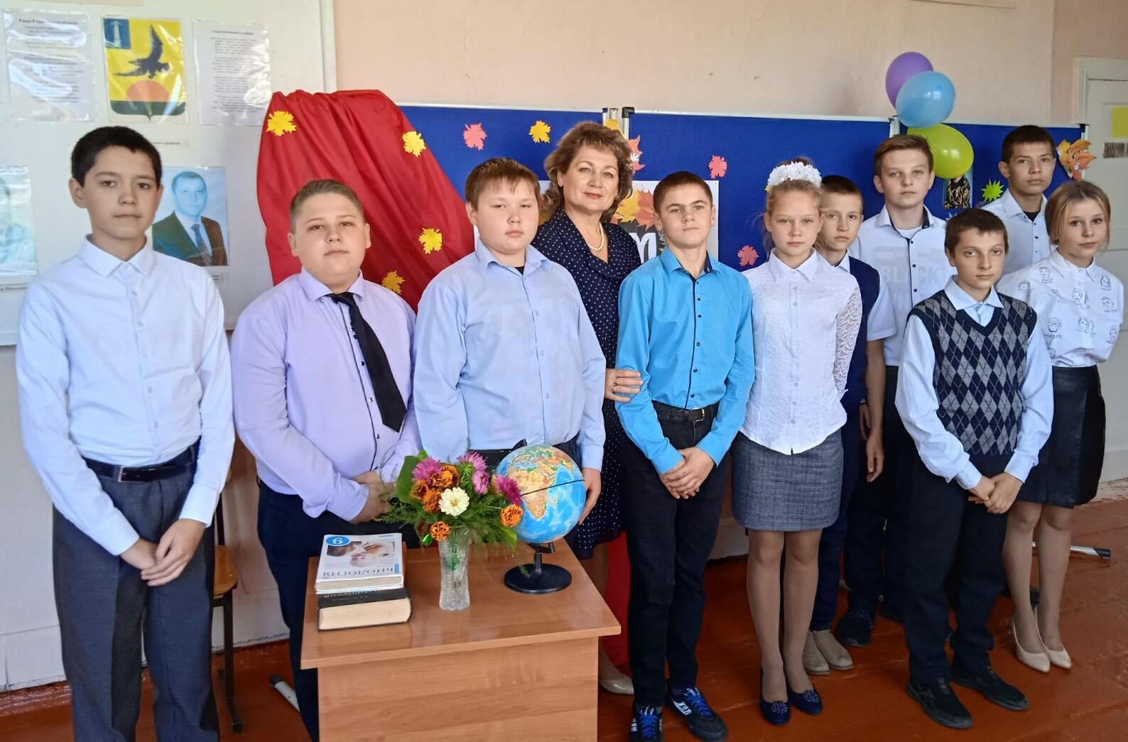
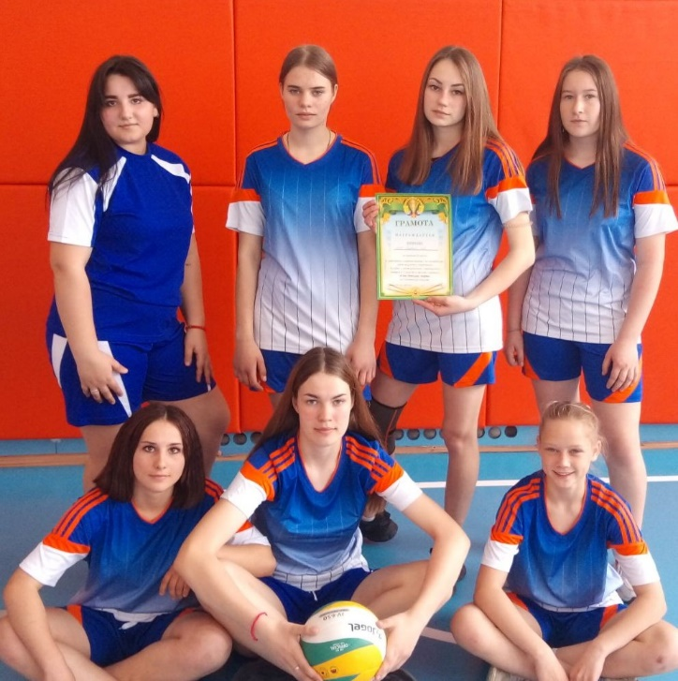
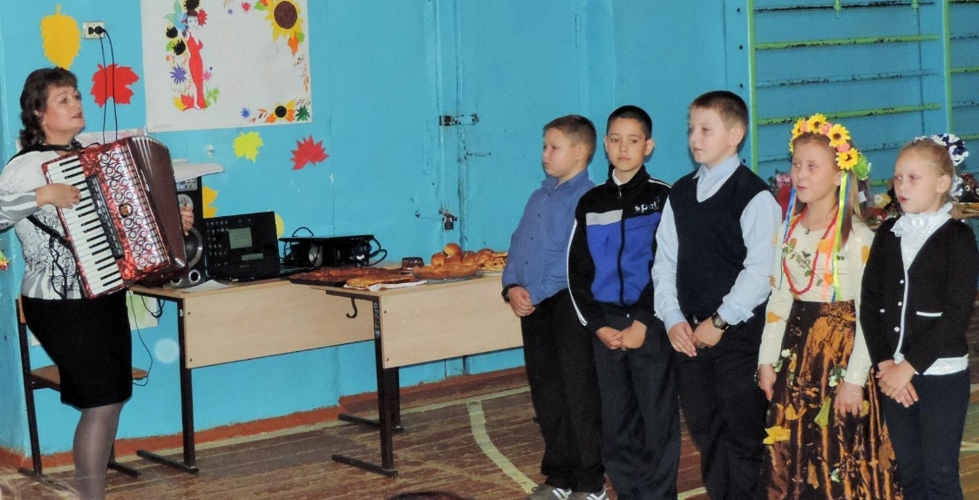
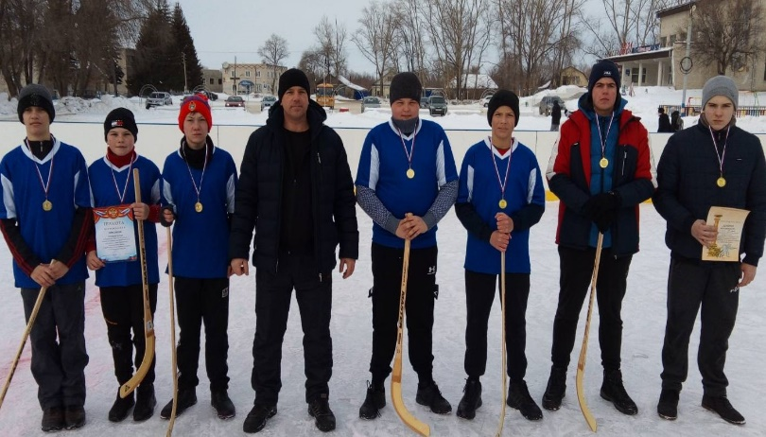
Мой первый класс -мой класс бесценный, твою судьбу благословив, я восхваляю коллектив неповторимый, пусть несовершенный.
ФА

Slide 7
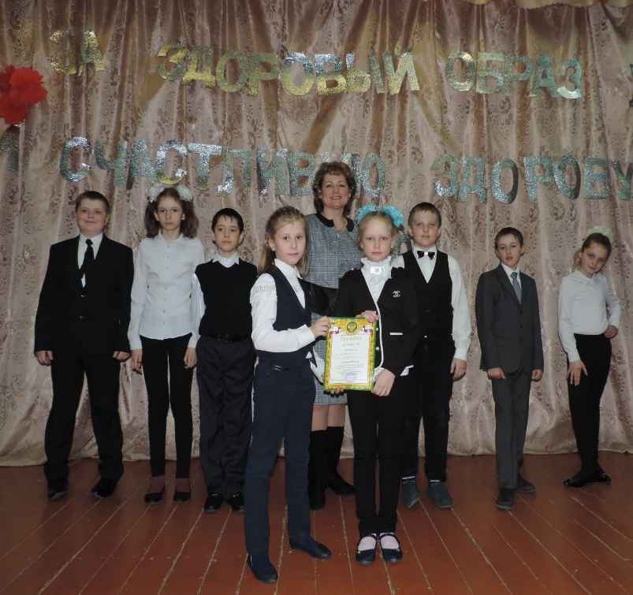
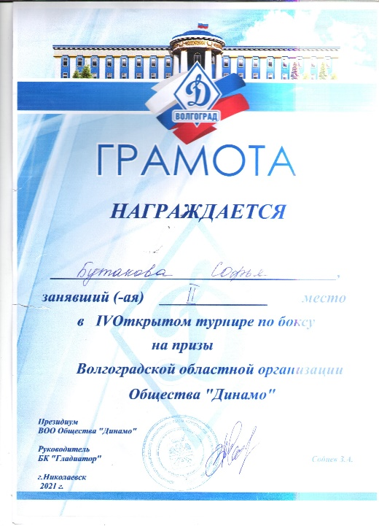
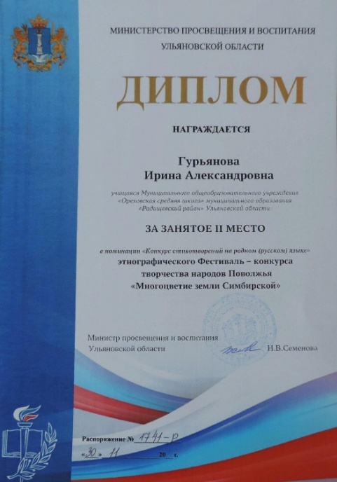
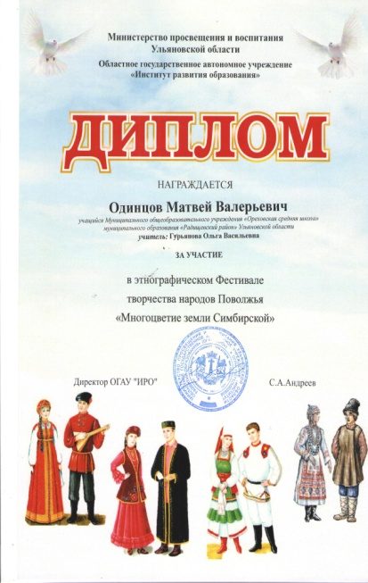


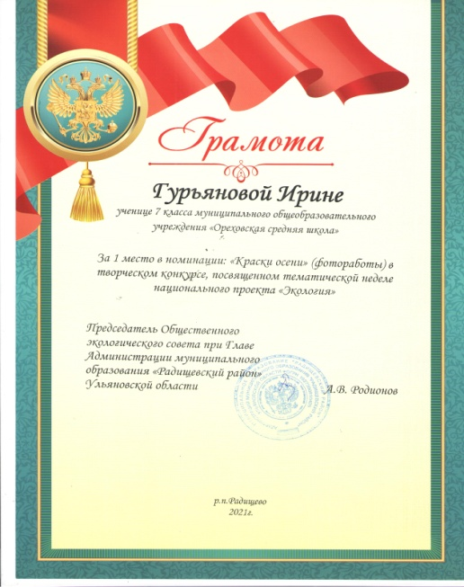
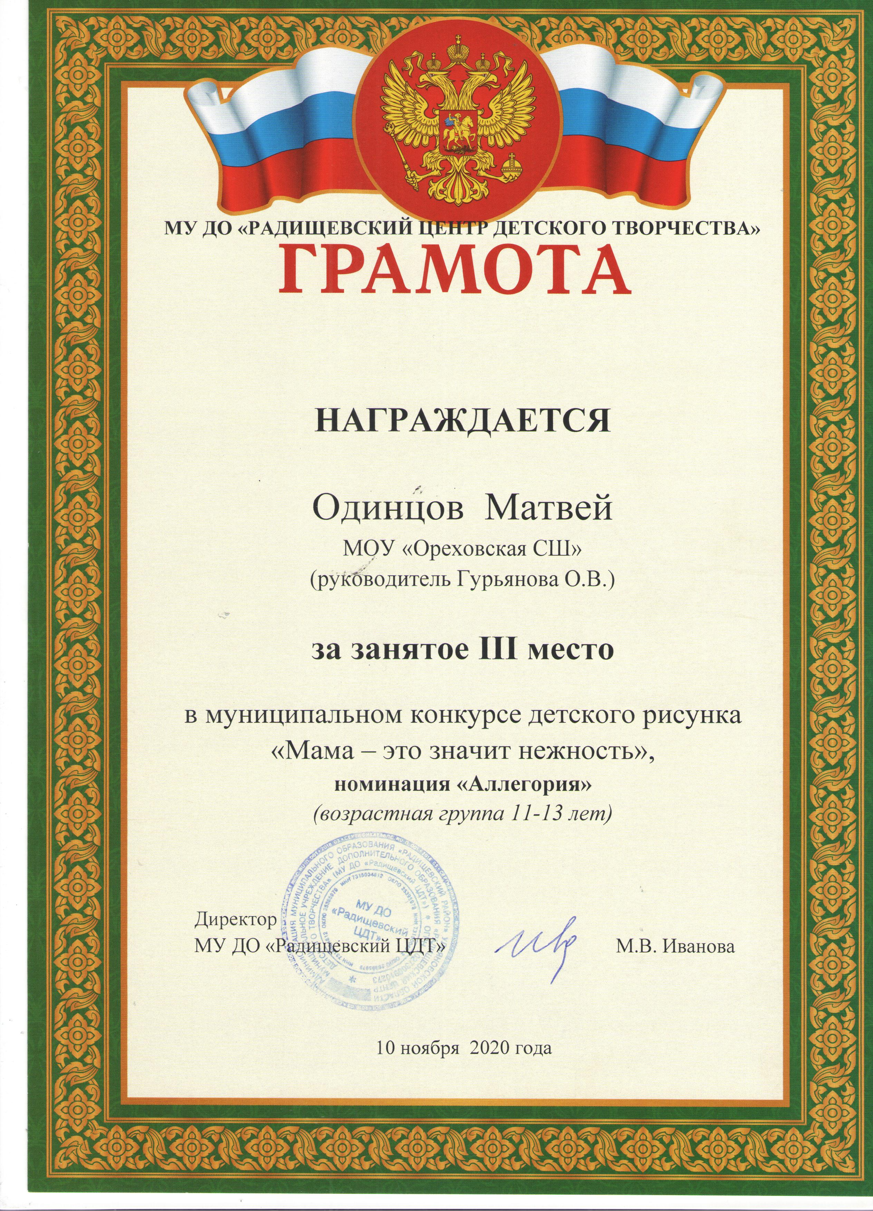
Без побед - нет движения вперед!
соль

Slide 8
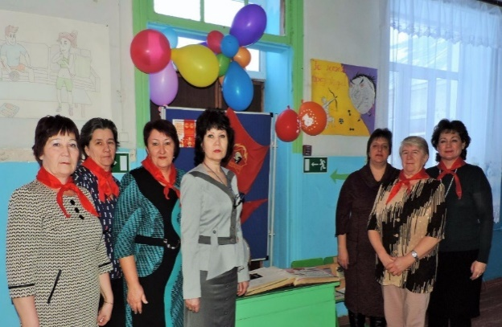
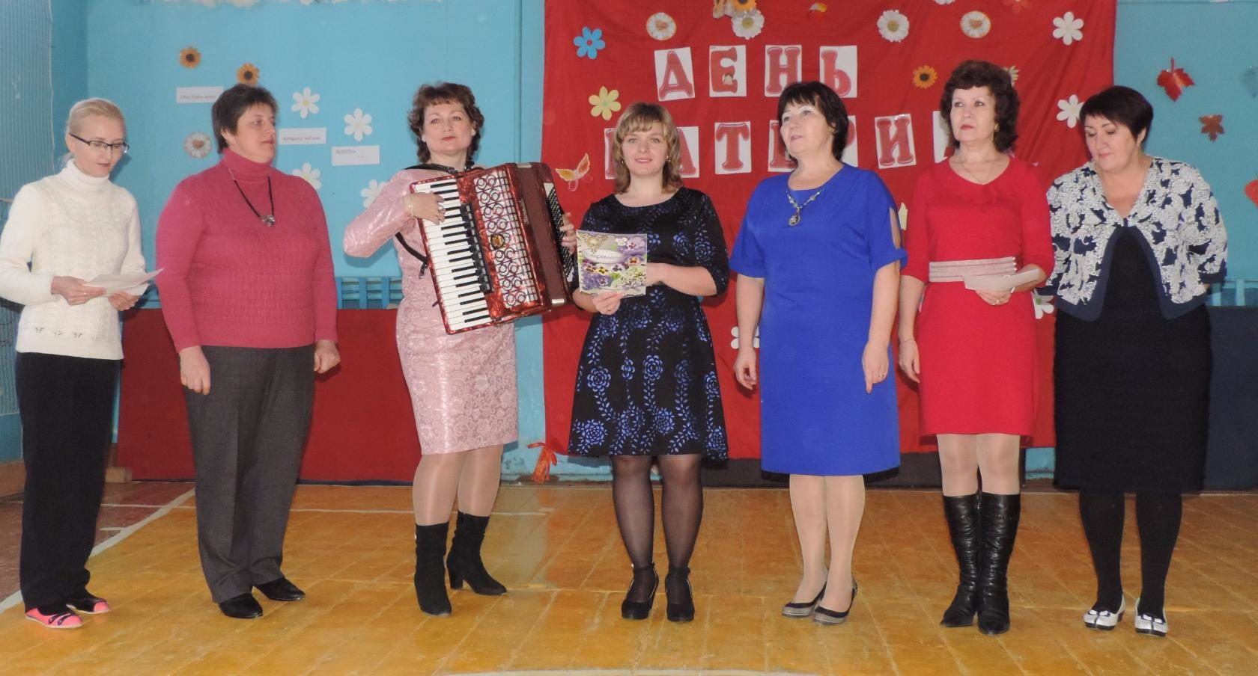
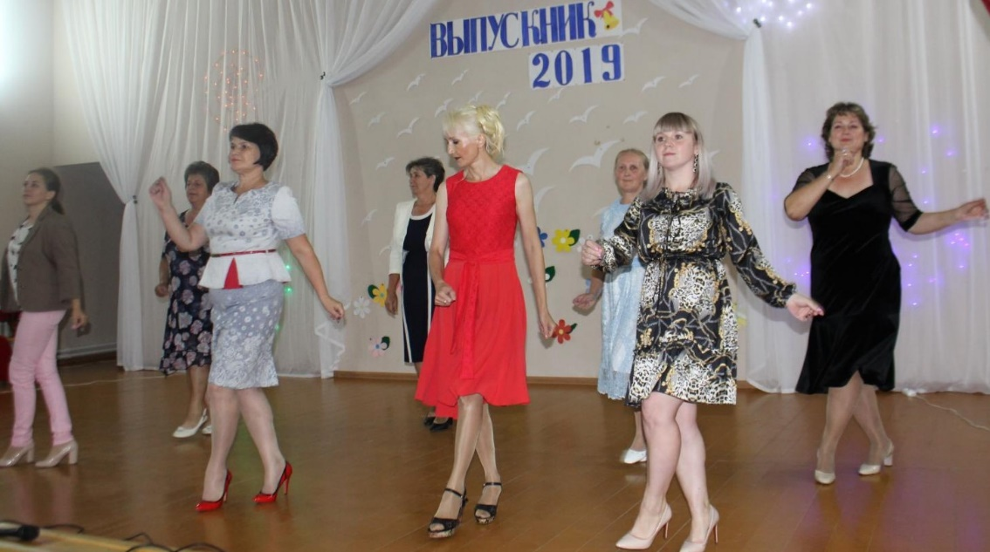
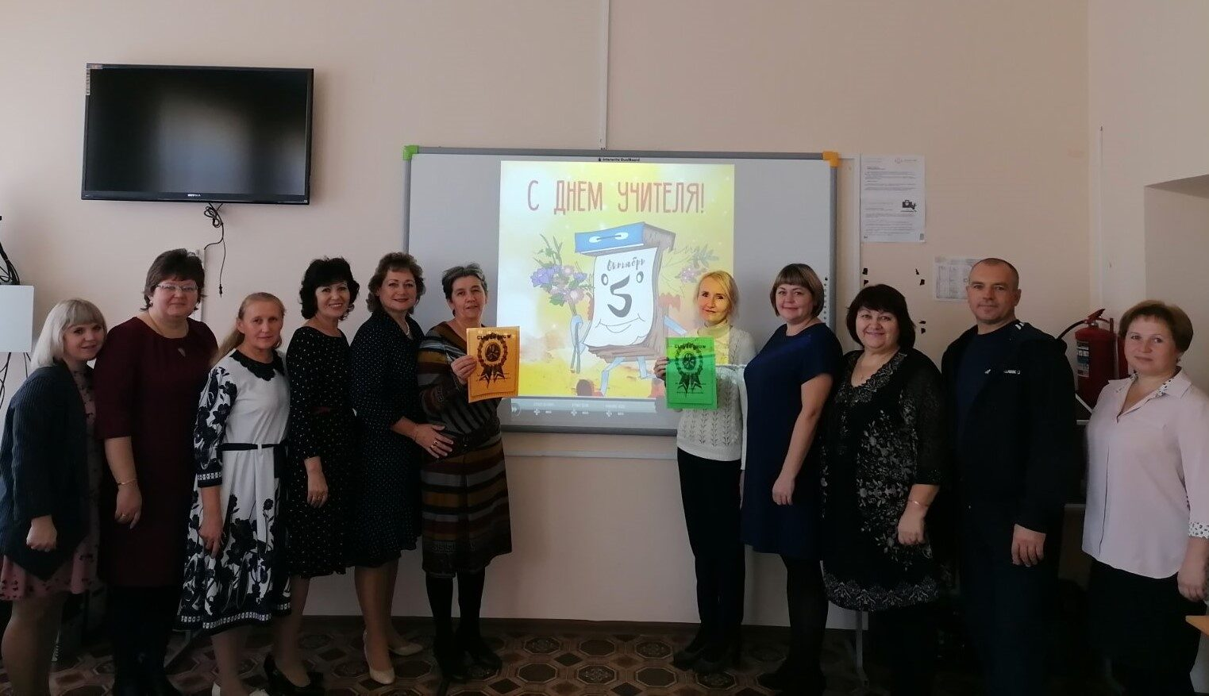
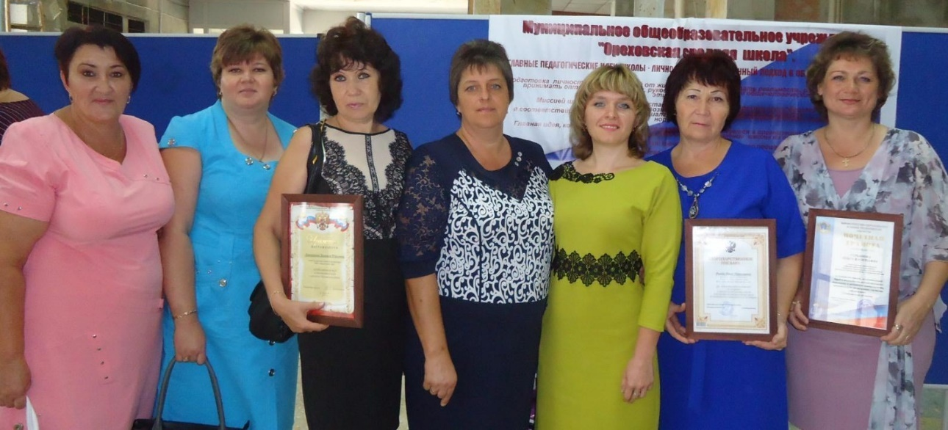
Педагогический коллектив школы
ЛЯ

Slide 9
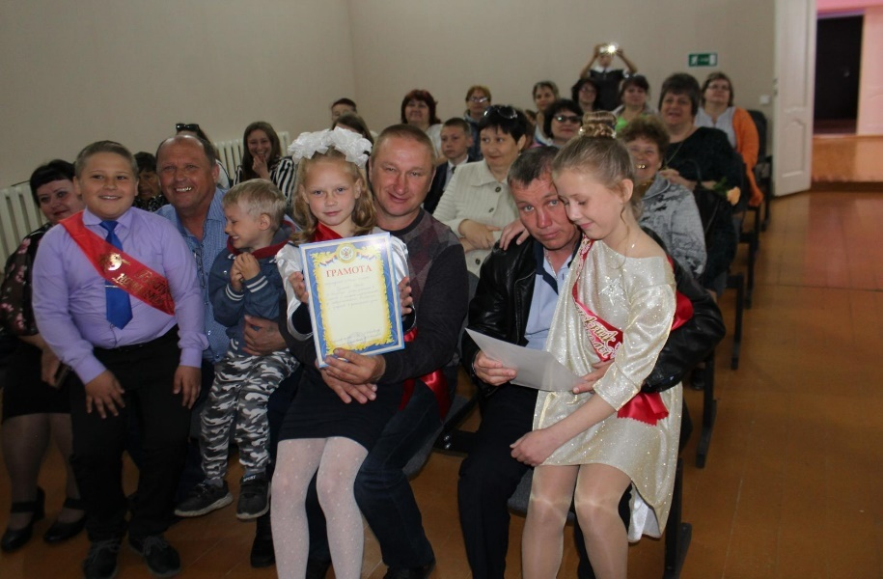
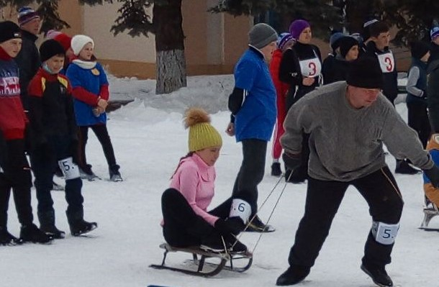
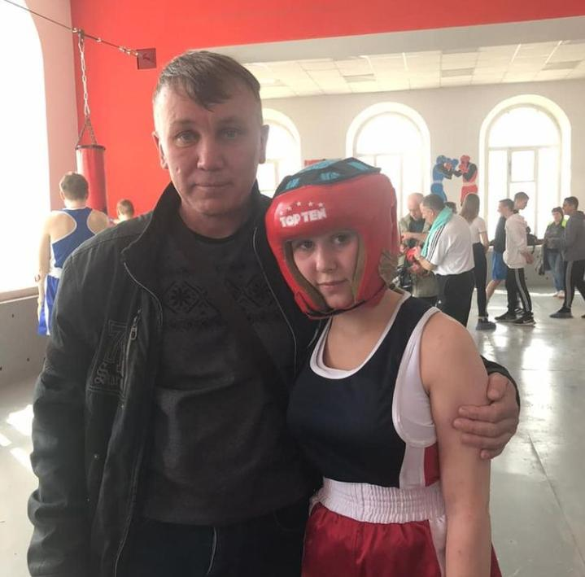
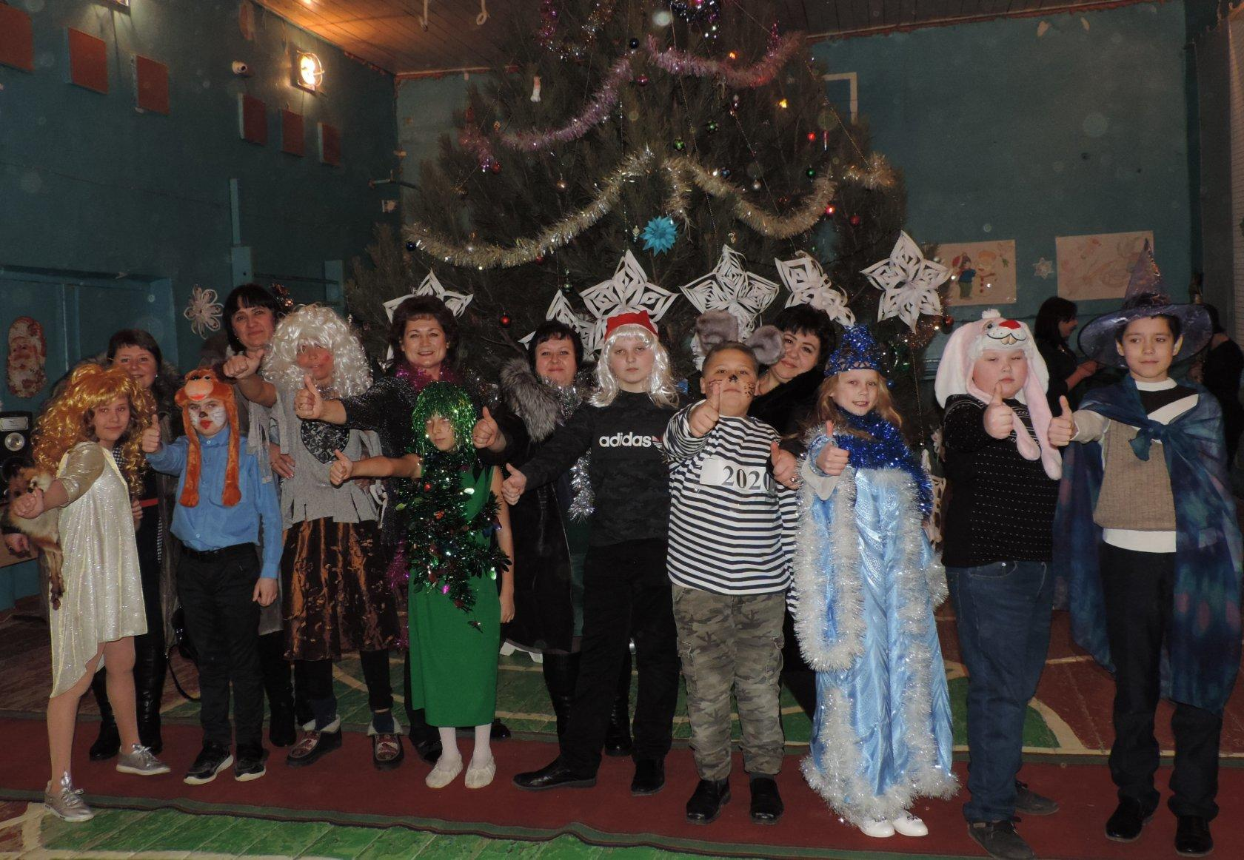
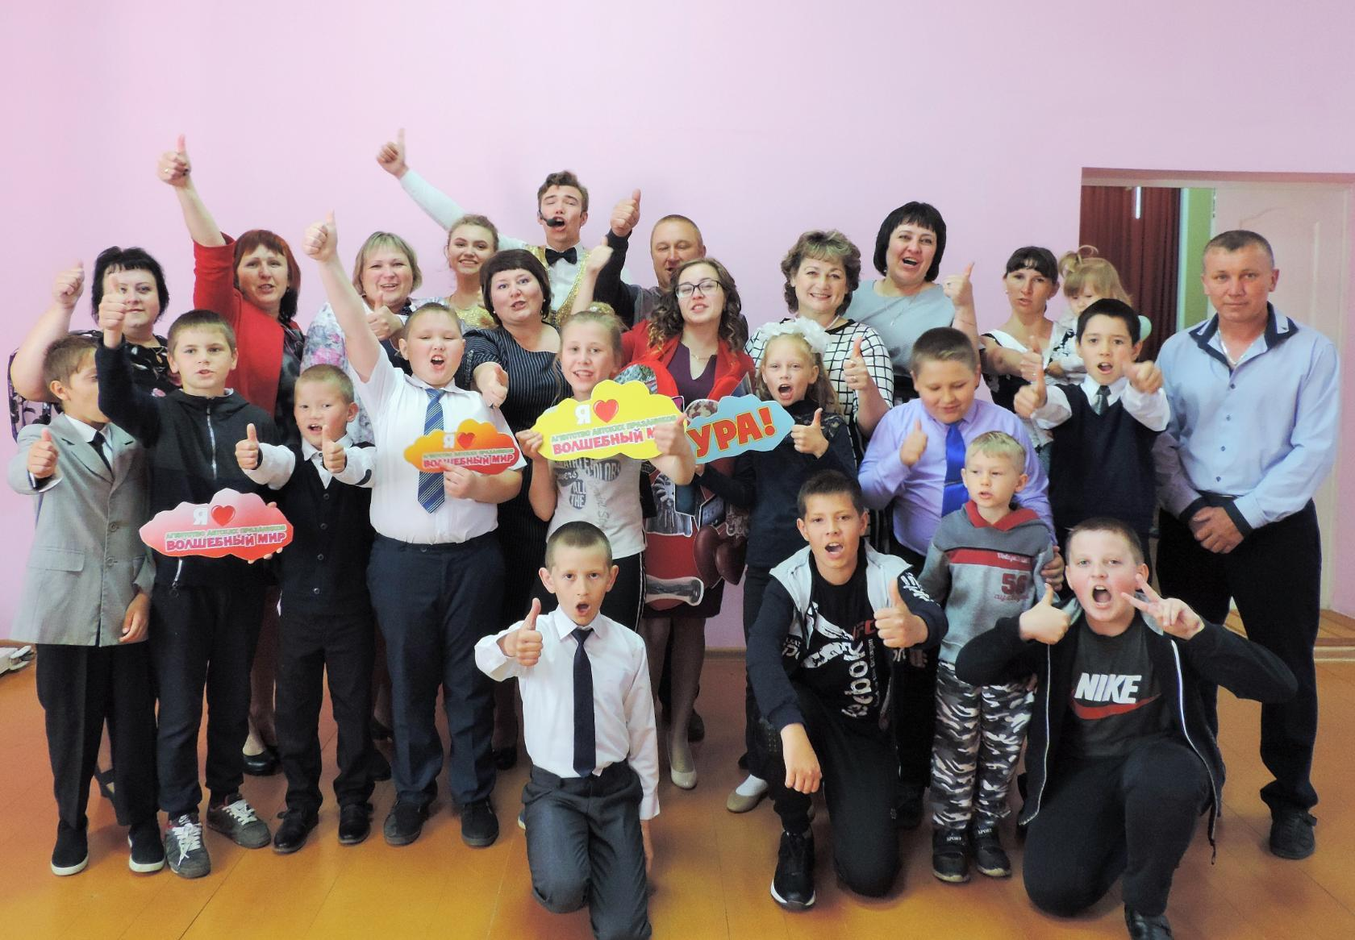
Сильная позиция – это родители моих детей
СИ

Slide 10
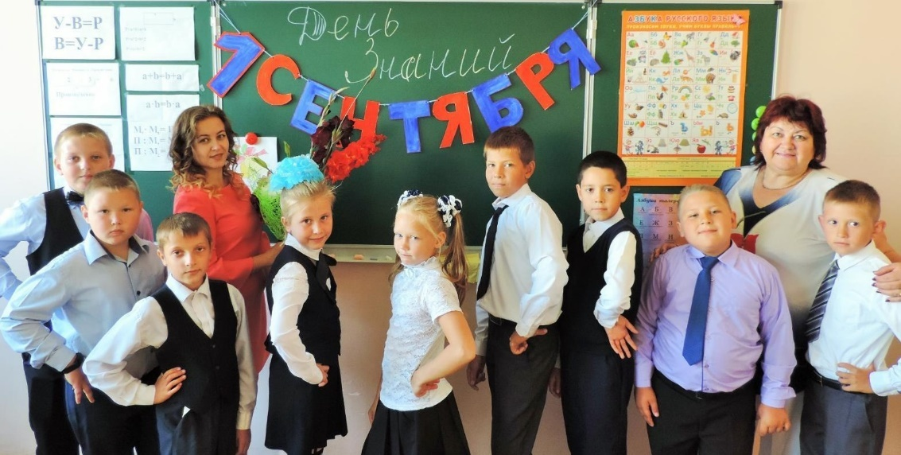
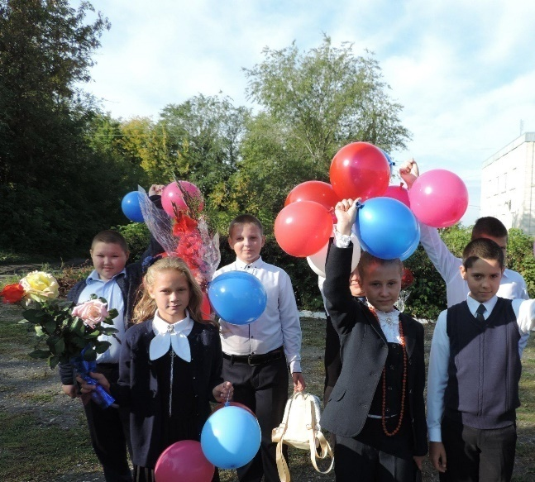
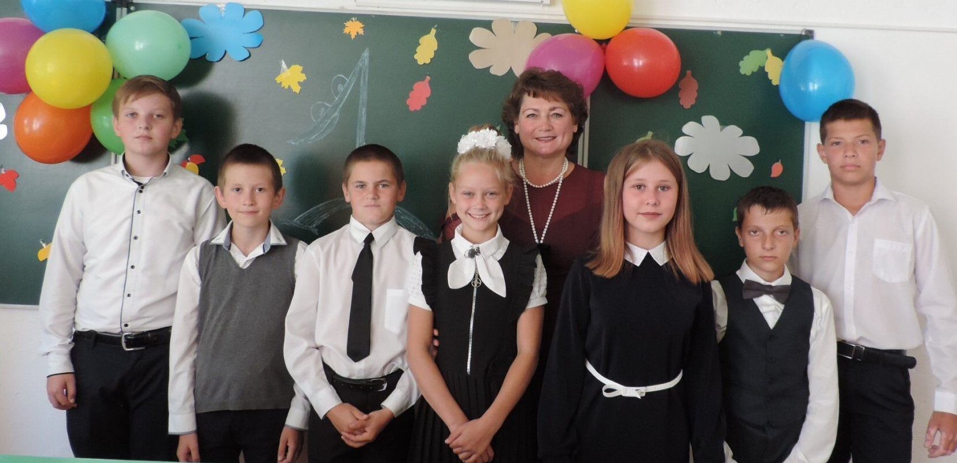
МИР бесконечен, река ДЕТСТВА – быстротечна.
ДО

Slide 11
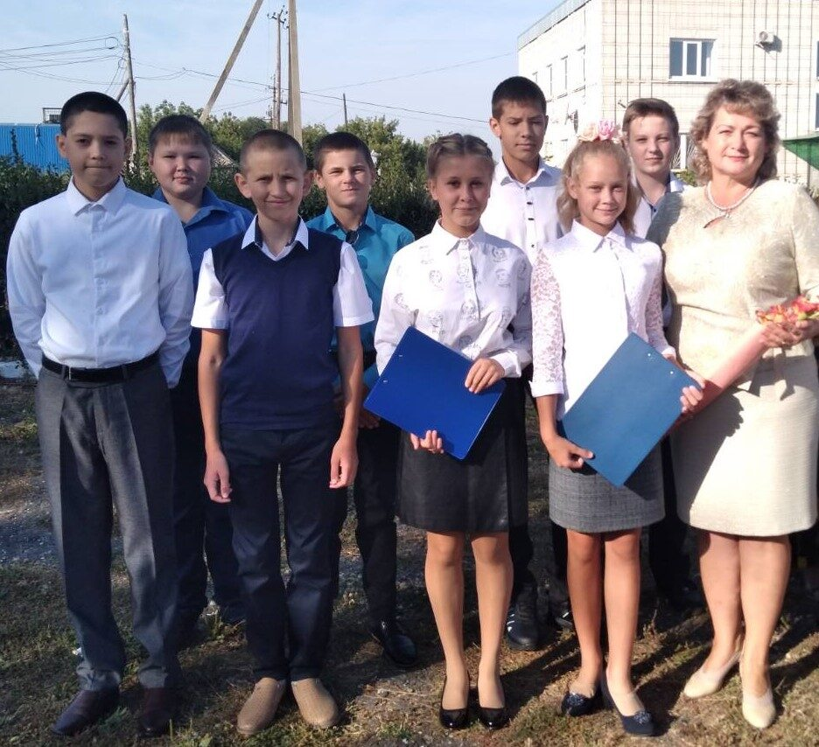
СПАСИБО
ЗА
ВНИМАНИЕ!

